Slide 1
252-0027
Einführung in die Programmierung
Übungen
Woche 3: Einführung Java
Leandro Zazzi
Departement Informatik
ETH Zürich

Slide 2
Organisatorisches
Mein Name: Leandro Zazzi
Bei Fragen: lzazzi@ethz.ch
Mails bitte mit «[EProg25]» im Betreff
Neue Aufgaben: Dienstag Abend (im Normalfall)
Abgabe der Übungen bis Dienstag Abend (23:59) Folgewoche
Abgabe immer via Git
Lösungen in separatem Projekt auf Git

Slide 3
Feedback Übungen
Jeweils (im Normalfall) spätestens 1 Woche später
feedback.txt file auf gitlab
Falls mal etwas fehlt, gerne mich ansprechen/mail schreiben.

Slide 4
Ablauf
Java-Theorie Operatoren
Kahoot
Vorbesprechung
Nachbesprechung

Slide 5
Theorie

Slide 6
Auswertung – Arithmetische Operatoren
Operator | Beschreibung | Kurzbeispiel
+ | Addition | int antwort = 40 + 2;
- | Subtraktion | int antwort = 48 - 6;
* | Multiplikation | int antwort = 2 * 21;
/ | Division | int antwort = 84 / 2;
% | Teilerrest, Modulo-Operation, errechnet den Rest einer Division | int antwort = 99 % 57;
+ | positives Vorzeichen | int j = +3;
- | negatives Vorzeichen | int minusJ = -j;

Slide 7
Assoziativität
Die Assoziativität («associativity») eines Operators bestimmt, wie ein Operand verwendet wird
Ist ein Operator ⨂
Linksassoziativ («left-associative») ➜ X ⨂ Y ⨂ Z gleich (X ⨂ Y) ⨂ Z
Rechtsassoziativ («right-associative») ➜ X ⨂ Y ⨂ Z gleich X ⨂ (Y ⨂ Z)
Notes:
Emphasis on Y
Show in color associativity

Slide 8
Auswertung – Ordnung
Operand wird vom Operator mit höherer Rangordnung («precedence») verwendet
Wenn zwei Operatoren dieselbe Rangordnung haben, dann entscheidet die Assoziativität
Wenn etwas anderes gewünscht wird: Klammern verwenden!
( )
* / %
+ -

Slide 9
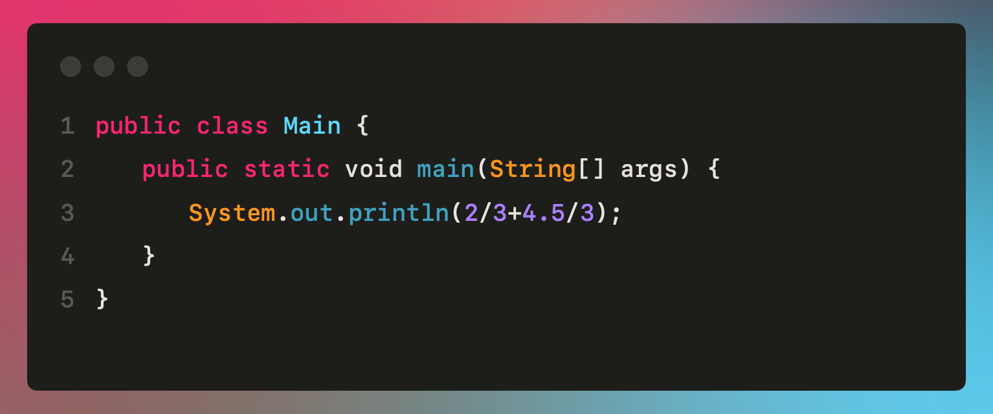
Auswertung – Beispiele
( )
* / %
+ -
Output: 1.5
Notes:
1.5

Slide 10
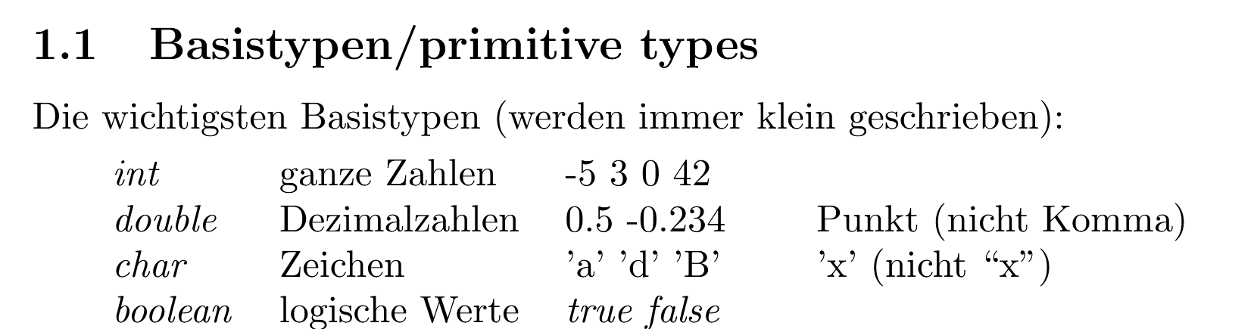
Auswertung – Beispiele
( )
* / %
+ -
int / int -> int
int / double -> double
int + double -> double
etc
Notes:
1.5

Slide 11

Auswertung – Beispiele
( )
* / %
+ -
Output: 5.5
Notes:
5.5

Slide 12

Auswertung – Casting
( )
* / %
+ -
Output: 2.5
Notes:
2.5

Slide 13
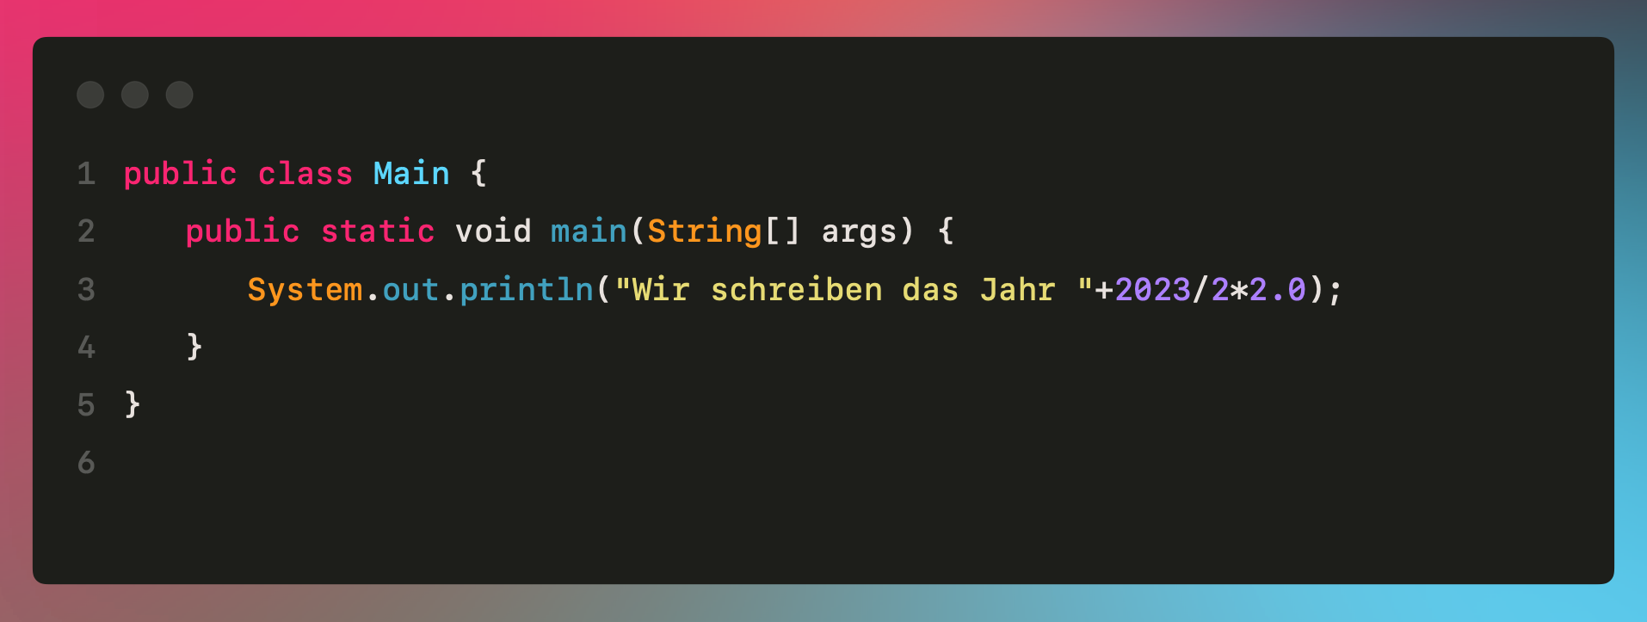
Auswertung – String
( )
* / %
+ -
Output: Wir schreiben das Jahr 2022.0

Slide 14
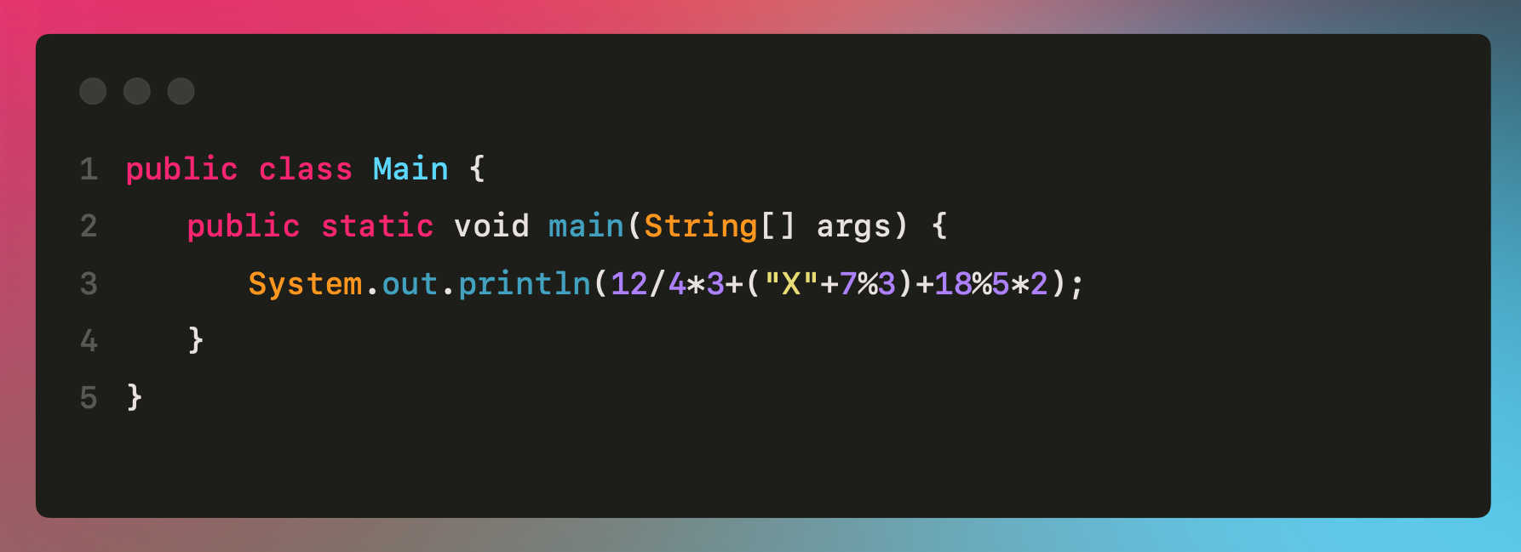
Auswertung – Prüfungsbeispiel
( )
* / %
+ -
Output: 9X16
Notes:
9X16

Slide 15
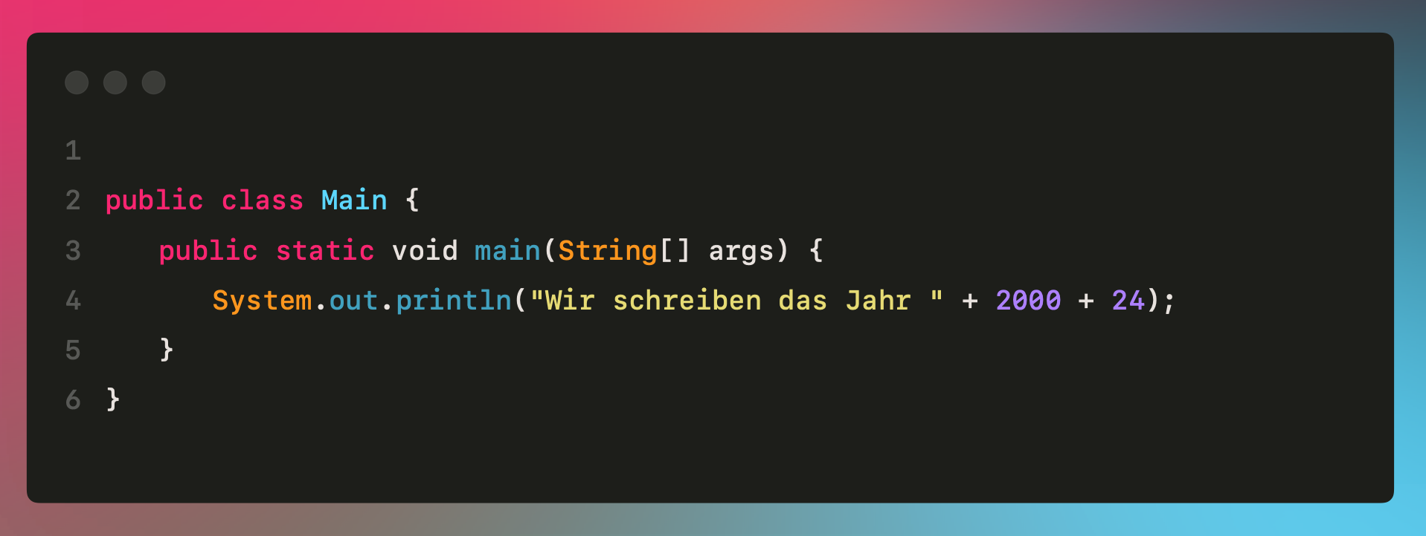
Auswertung – Prüfungsbeispiel
( )
* / %
+ -
Output: Wir schreiben das Jahr 200024
Notes:
9X16

Slide 16
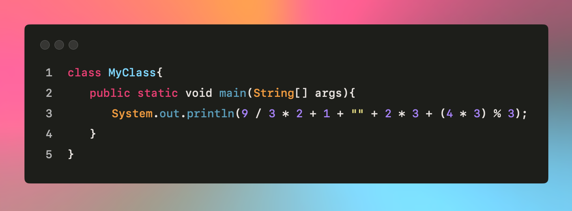
Aufgabe 1
760
Notes:
9 / 3 * 2 + 1 + "" + 2 * 3 + (4 * 3) % 3
((9 / 3) * 2) + 1 + "" + (2 * 3)+ ((4 * 3) % 3)
(3 * 2) + 1 + "" + (2 * 3) + ((4 * 3) % 3)
(6 + 1) + "" + (2 * 3) + (4 * 3) % 3
7 + "" + (2 * 3) + ((4 * 3) % 3)
"7" + (2 * 3) + ((4 * 3) % 3)
"7" + 6 + (4 * 3) % 3
"76" + (4 * 3) % 3
"76" + (12) % 3
"76" + 0
"760”
Es hilft die Sachen zu klammern, die eine höhere Präzidenz haben

Slide 17
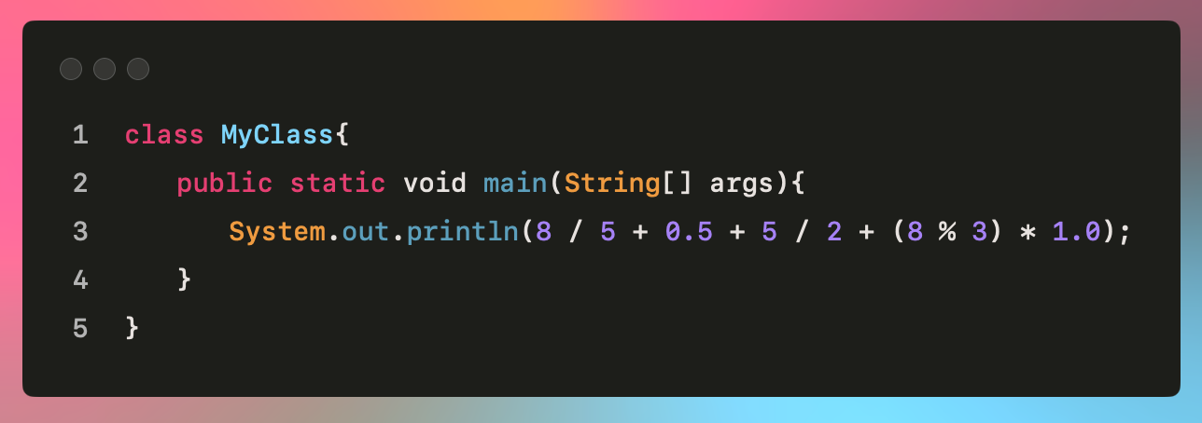
Aufgabe 2
5.5
Notes:
8 / 5 + 0.5 + 5 / 2 + (8 % 3) * 1.0
(8 / 5) + 0.5 + (5 / 2) + ((8 % 3) * 1.0)
(1)+ 0.5 + (2) + ((2) * 1.0)
(((1)+ 0.5) + (2)) + (2.0)
5.5

Slide 18
Rechnung - Prüfungsaufgabe
Bestimmen Sie für jede Anweisung die fehlenden Operatoren so, das die Anweisung die gezeigte Ausgabe erzeugt. Mögliche Operatoren sind +, -, *, / und %.

Slide 19
Rechnung - Prüfungsaufgabe
/
*
/
-
Bestimmen Sie für jede Anweisung die fehlenden Operatoren so, das die Anweisung die gezeigte Ausgabe erzeugt. Mögliche Operatoren sind +, -, *, / und %.

Slide 20
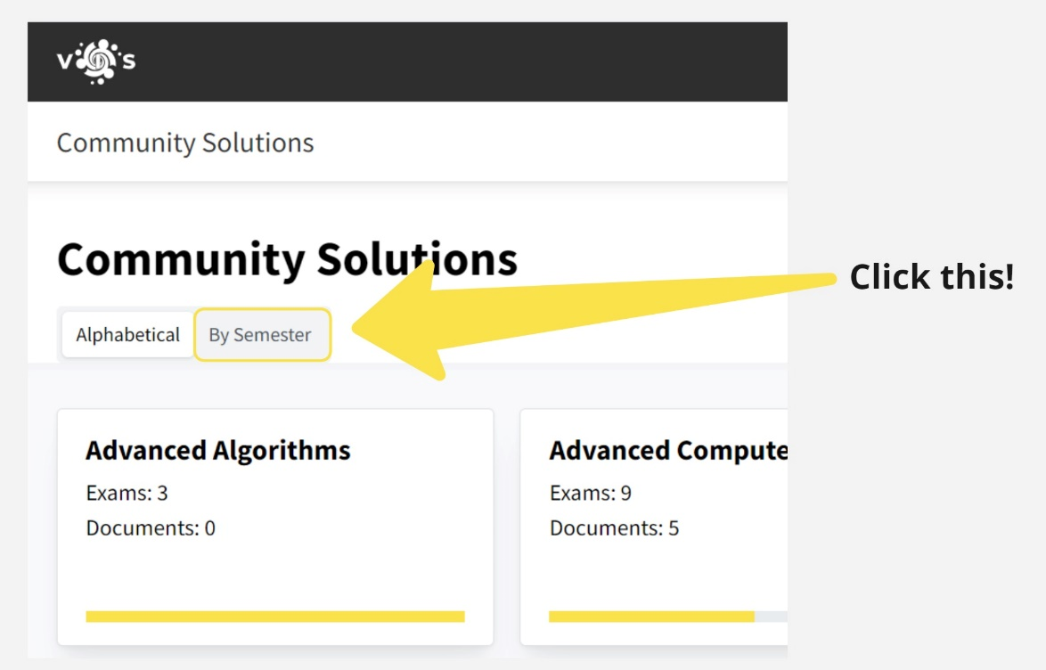
Rechnung - Prüfungsaufgabe
Prüfungen auf: https://exams.vis.ethz.ch
Notes:
Topic to come: Typen und Variable ➜ Basistypen: Einfache (eingebaute) Typen

Slide 21
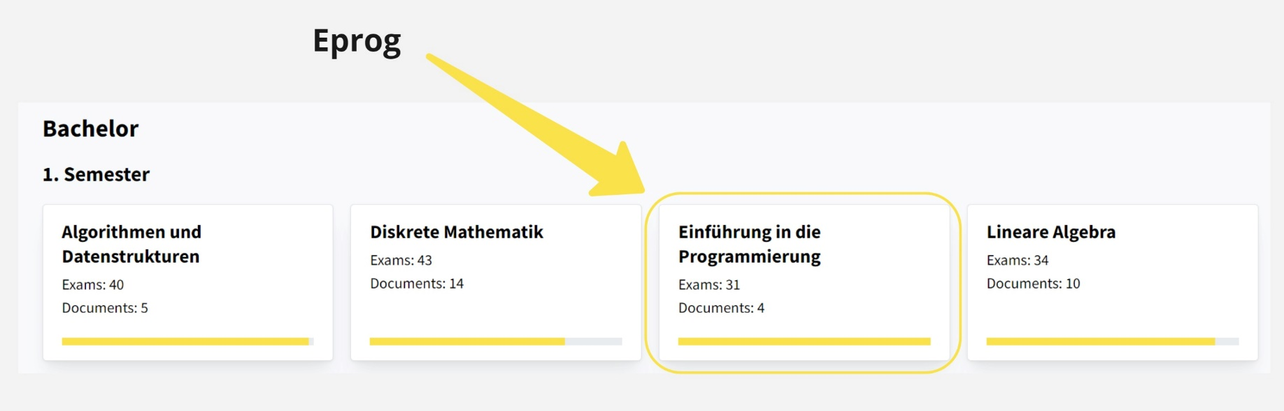
Rechnung - Prüfungsaufgabe
Prüfungen auf: https://exams.vis.ethz.ch
Notes:
Topic to come: Typen und Variable ➜ Basistypen: Einfache (eingebaute) Typen

Slide 22
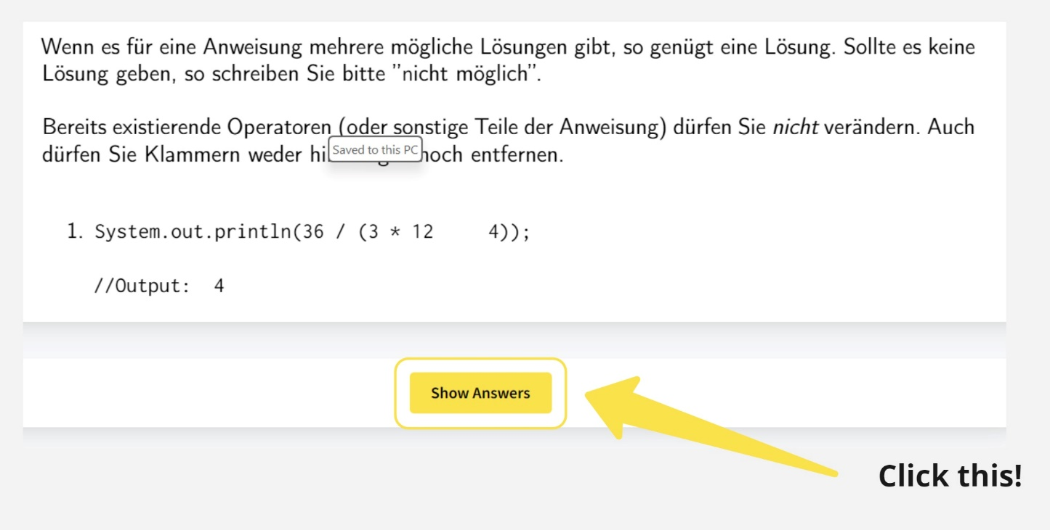
Rechnung - Prüfungsaufgabe

Slide 23
Rechnung - Prüfungsaufgabe
Alte Prüfungen auf: https://exams.vis.ethz.ch
Alte Prüfungen lösen ist nicht Teil des Semesters.
Dafür bleibt genügend Zeit in der Lernphase in der vorlesungsfreien Zeit vor den Prüfungen.
Alte Prüfungsaufgaben werden von Zeit zu Zeit in den Übungen kommen, aber es verbleiben genügend alte Prüfungen, welche ihr selbstständig lösen könnt.
Notes:
Topic to come: Typen und Variable ➜ Basistypen: Einfache (eingebaute) Typen

Slide 24
Kurzschlussauswertung («short-circuit evaluation»)
Bei Berechnung von p && q und p || q
Java wertet zuerst den linken Operanden (p) und dann den rechten (q) aus
die Auswertung wird beendet, sobald das Ergebnis feststeht.
Bei p && q: Falls p == false, dann ist p && q == false
Bei p || q: Falls p == true, dann ist p || q == true
p | q | p && q
true | true | true
true | false | false
false | true | false
false | false | false
p | q
true | true
true | false
false | true
false | false
p || q
true
true
true
false
In diesen Fällen ist keine Auswertung von q nötig!

Slide 25
5 min Pause dann
Kahoot

Slide 26
Kahoot

Slide 27
Kahoot von Marco
https://create.kahoot.it/share/22-u2-eprog-mschoeb/bff0ad17-4cde-463b-93fc-69623d6647ff
https://create.kahoot.it/share/23-u2-eprog-mschoeb-schwieriger/c99f8f79-fa54-4ea6-a8f5-d49aaf0ec0dc (schwieriger)

Slide 28
Vorbesprechung Übung 3

Slide 29
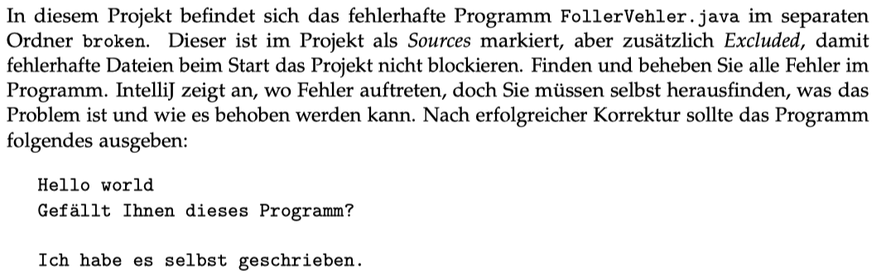
Aufgabe 1: Fehlerbehebung

Slide 30
Aufgabe 1: Fehlerbehebung
In Java werden alle Java-Dateien in einem Projekt kompiliert.
Wenn auch nur eine Java-Datei nicht kompiliert, dann kann kein Java-Code ausgeführt werden in dem Projekt.

Slide 31
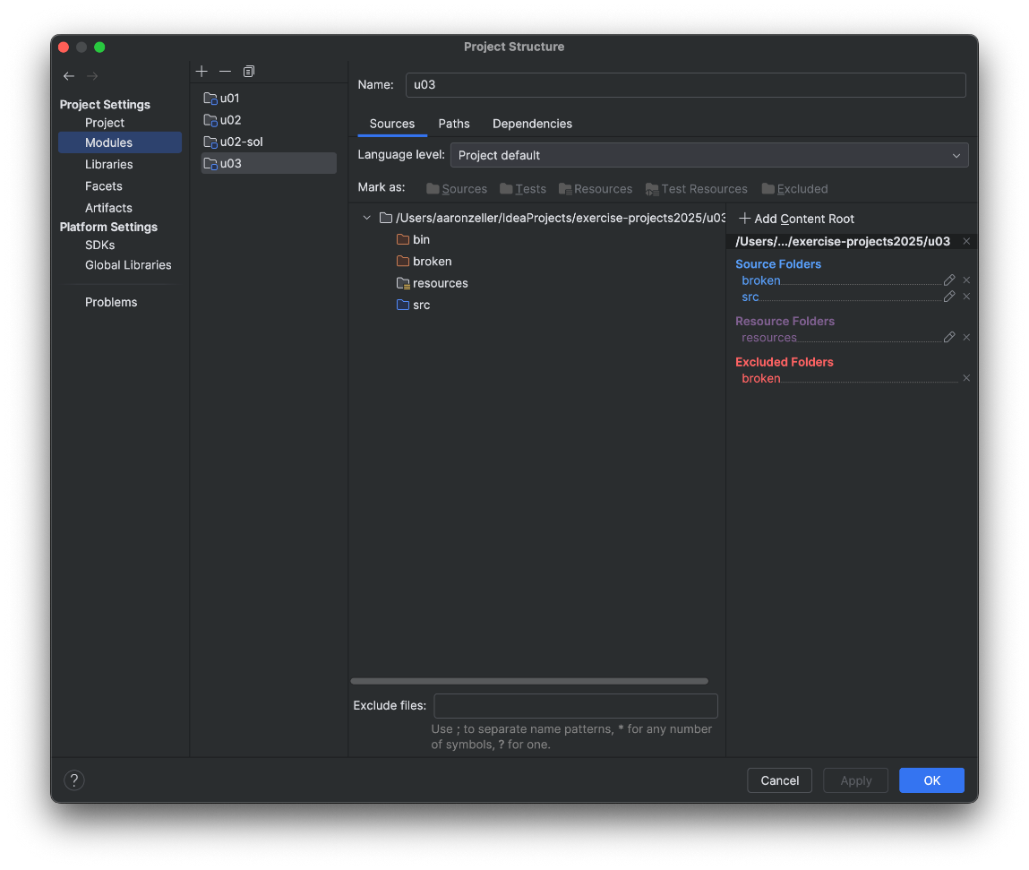
Aufgabe 1: Fehlerbehebung
Hier sind die Unterordner

Slide 32
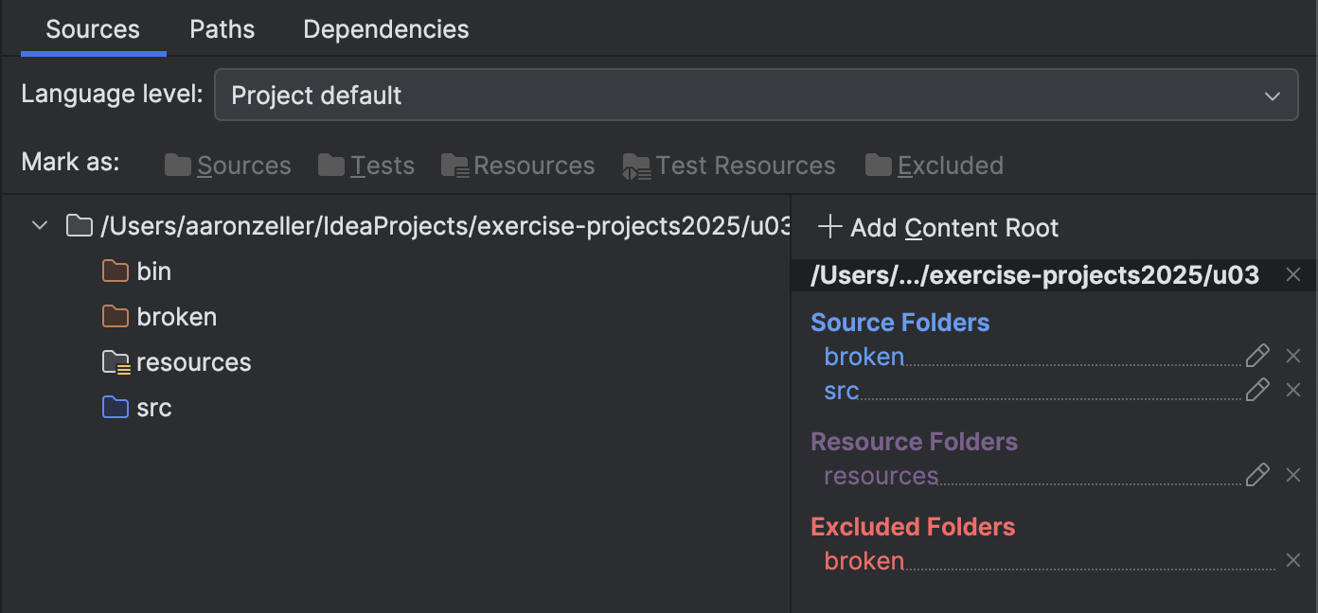
Aufgabe 1: Fehlerbehebung
Alle “Sources” werden kompiliert

Slide 33
Aufgabe 1: Fehlerbehebung
Ausser sie sind “Excluded”

Slide 34
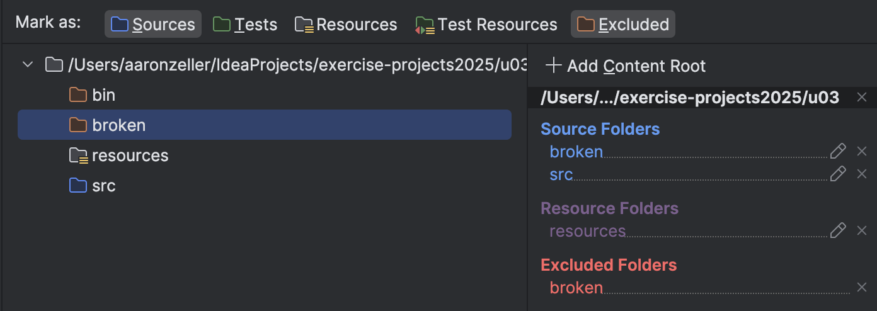
Aufgabe 1: Fehlerbehebung
Wenn man auf einen Unterordner klickt, dann kann man ihn als “Sources”, “Excluded”, “Resources”, etc. markieren.

Slide 35
Aufgabe 1: Fehlerbehebung
Wenn man auf “Excluded” klickt, dann wird der broken-Ordner wieder kompiliert!

Slide 36
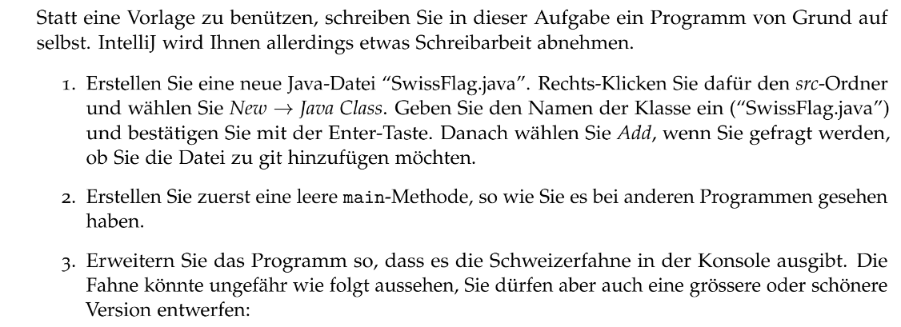
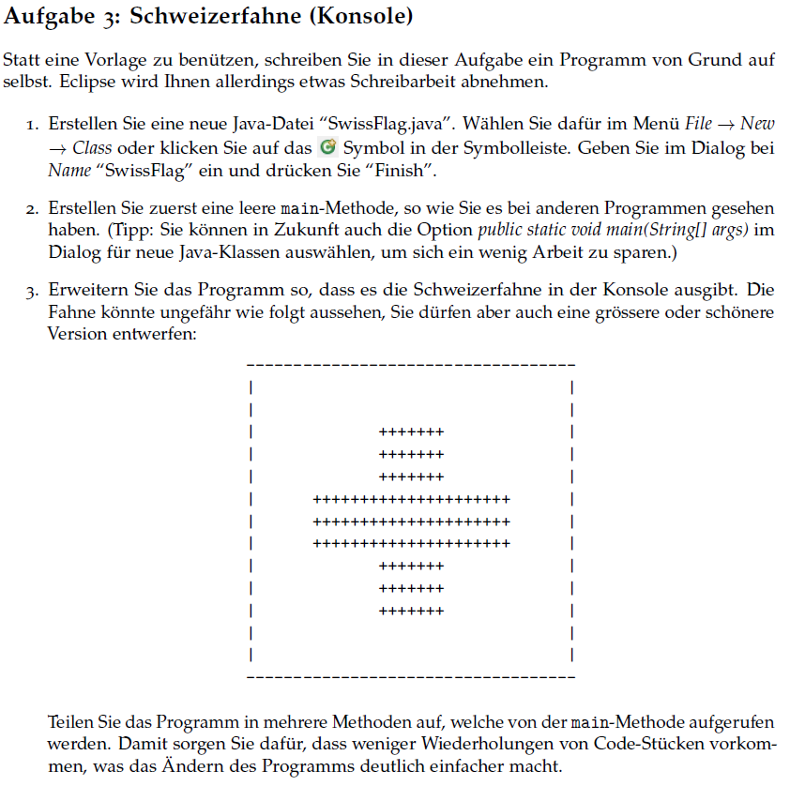
Aufgabe 2: Schweizerfahne
Notes:
Frage an Studenten: Wie teilt man ein Programm in mehrere Methoden auf?
Beispiel Programm:
public class SplitUp {
public static void main(String[] args) {
System.out.println("Hallo!");
System.out.println("Hallo!");
System.out.println("Hallo!");
System.out.println("Tschüss!");
}
}
Erstelle neue Methode hallo(), um Code-Wiederholungen zu vermeiden.
public class SplitUp {
public static void main(String[] args) {
hallo();
System.out.println("Tschüss!");
}
public static void hallo() {
System.out.println("Hallo!");
System.out.println("Hallo!");
System.out.println("Hallo!");
}
}
}

Slide 37
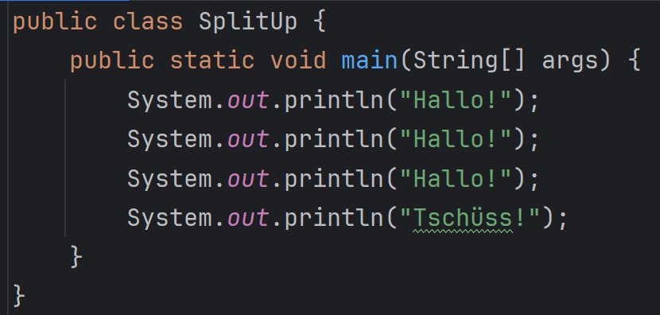
Aufgabe 2: Schweizerfahne
Notes:
Frage an Studenten: Wie teilt man ein Programm in mehrere Methoden auf?
Beispiel Programm:
public class SplitUp {
public static void main(String[] args) {
System.out.println("Hallo!");
System.out.println("Hallo!");
System.out.println("Hallo!");
System.out.println("Tschüss!");
}
}
Erstelle neue Methode hallo(), um Code-Wiederholungen zu vermeiden.
public class SplitUp {
public static void main(String[] args) {
hallo();
System.out.println("Tschüss!");
}
public static void hallo() {
System.out.println("Hallo!");
System.out.println("Hallo!");
System.out.println("Hallo!");
}
}
}

Slide 38
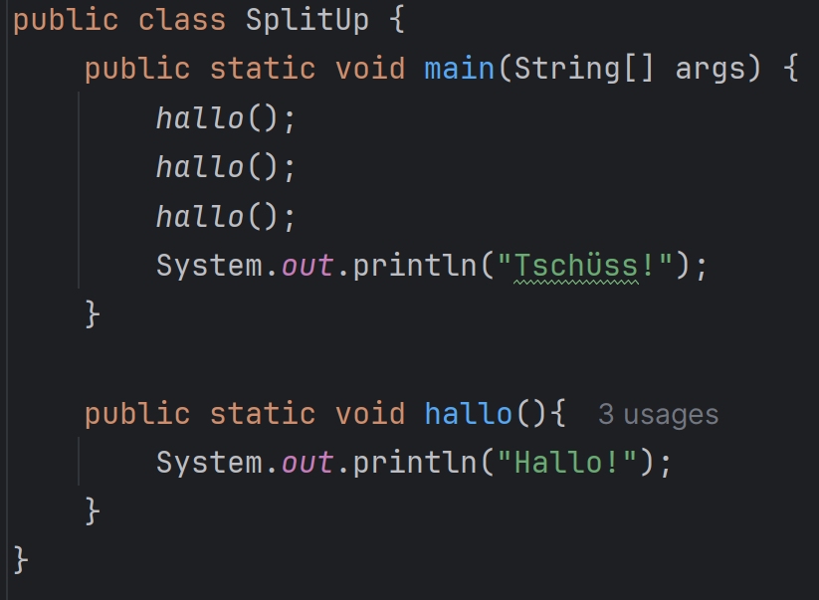
Aufgabe 2: Schweizerfahne
Notes:
Frage an Studenten: Wie teilt man ein Programm in mehrere Methoden auf?
Beispiel Programm:
public class SplitUp {
public static void main(String[] args) {
System.out.println("Hallo!");
System.out.println("Hallo!");
System.out.println("Hallo!");
System.out.println("Tschüss!");
}
}
Erstelle neue Methode hallo(), um Code-Wiederholungen zu vermeiden.
public class SplitUp {
public static void main(String[] args) {
hallo();
System.out.println("Tschüss!");
}
public static void hallo() {
System.out.println("Hallo!");
System.out.println("Hallo!");
System.out.println("Hallo!");
}
}
}

Slide 39
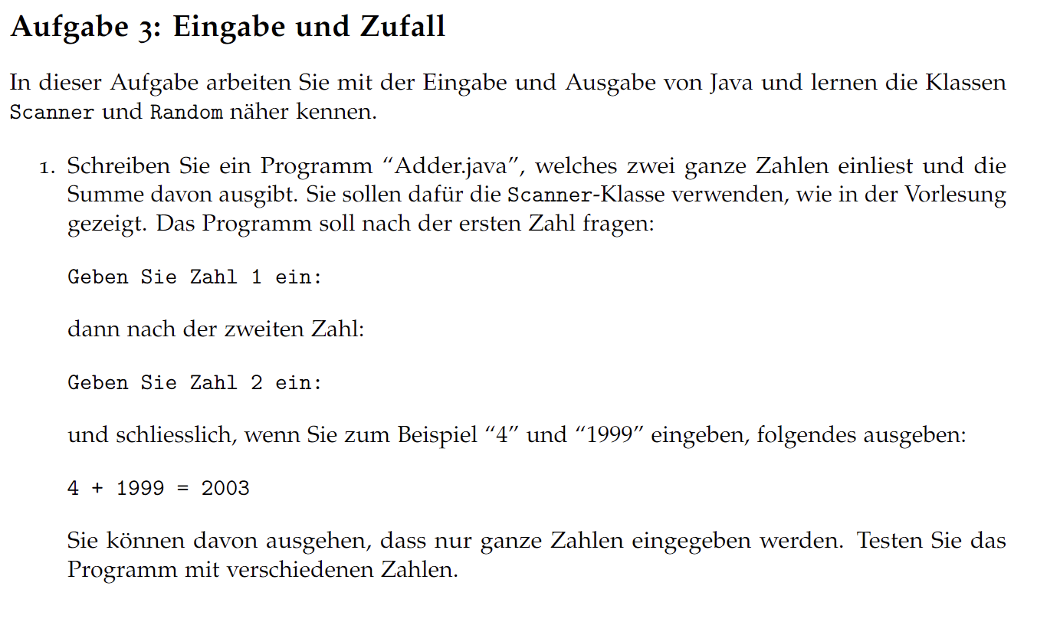
Aufgabe 3: Eingabe und Zufall
Notes:
Frage an Studenten: Wie teilt man ein Programm in mehrere Methoden auf?
Beispiel Programm:
public class SplitUp {
public static void main(String[] args) {
System.out.println("Hallo!");
System.out.println("Hallo!");
System.out.println("Hallo!");
System.out.println("Tschüss!");
}
}
Erstelle neue Methode hallo(), um Code-Wiederholungen zu vermeiden.
public class SplitUp {
public static void main(String[] args) {
hallo();
hallo();
hallo();
System.out.println("Tschüss!");
}
public static void hallo() {
System.out.println("Hallo!");
}
}

Slide 40
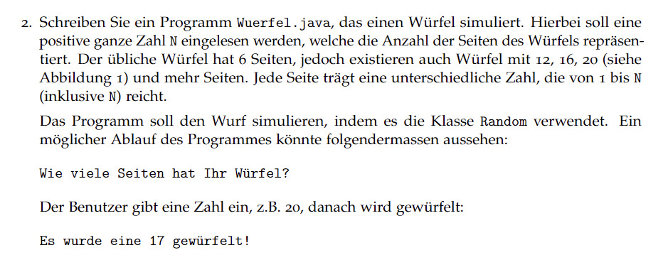
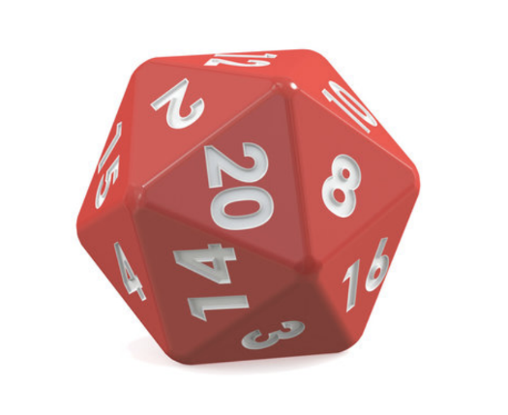
Notes:
Frage an Studenten: Wie teilt man ein Programm in mehrere Methoden auf?
Beispiel Programm:
public class SplitUp {
public static void main(String[] args) {
System.out.println("Hallo!");
System.out.println("Hallo!");
System.out.println("Hallo!");
System.out.println("Tschüss!");
}
}
Erstelle neue Methode hallo(), um Code-Wiederholungen zu vermeiden.
public class SplitUp {
public static void main(String[] args) {
hallo();
System.out.println("Tschüss!");
}
public static void hallo() {
System.out.println("Hallo!");
}
}

Slide 41
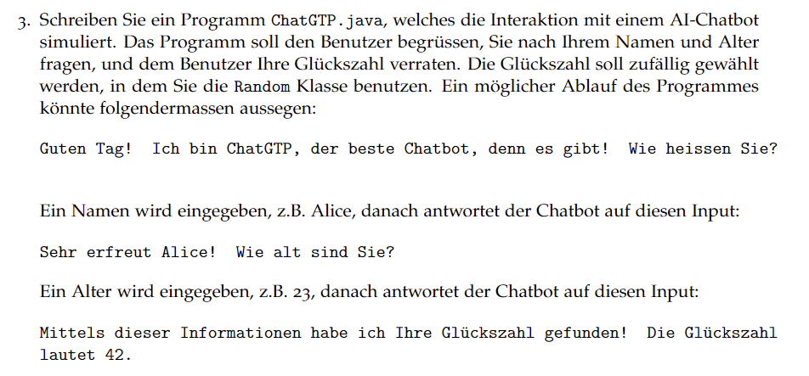
Notes:
Frage an Studenten: Wie teilt man ein Programm in mehrere Methoden auf?
Beispiel Programm:
public class SplitUp {
public static void main(String[] args) {
System.out.println("Hallo!");
System.out.println("Hallo!");
System.out.println("Hallo!");
System.out.println("Tschüss!");
}
}
Erstelle neue Methode hallo(), um Code-Wiederholungen zu vermeiden.
public class SplitUp {
public static void main(String[] args) {
hallo();
System.out.println("Tschüss!");
}
public static void hallo() {
System.out.println("Hallo!");
}
}

Slide 42
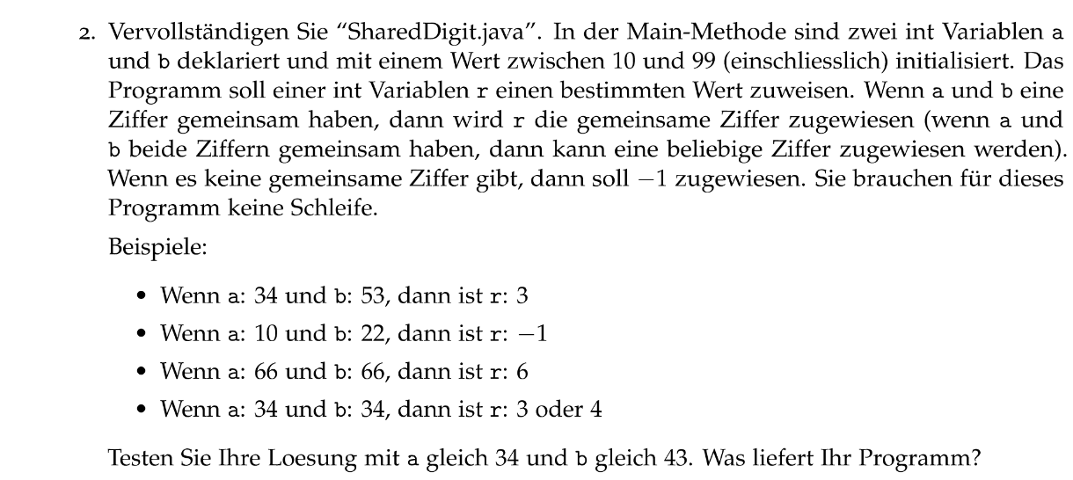
Aufgabe 4: Berechnung

Slide 43
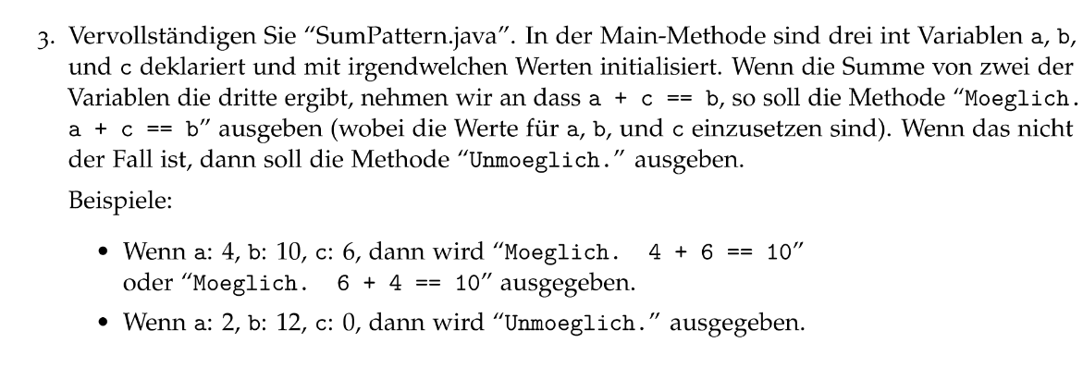
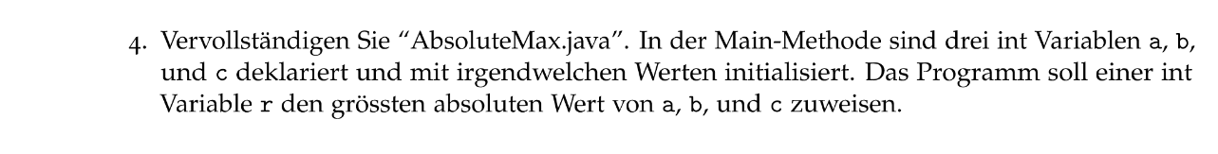
2.
3.

Slide 44
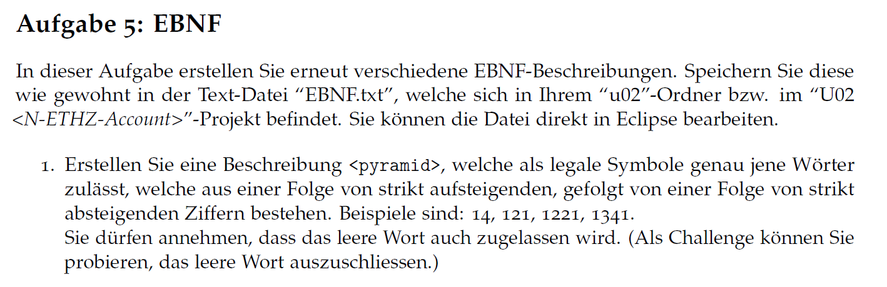
Aufgabe 5: EBNF

Slide 45
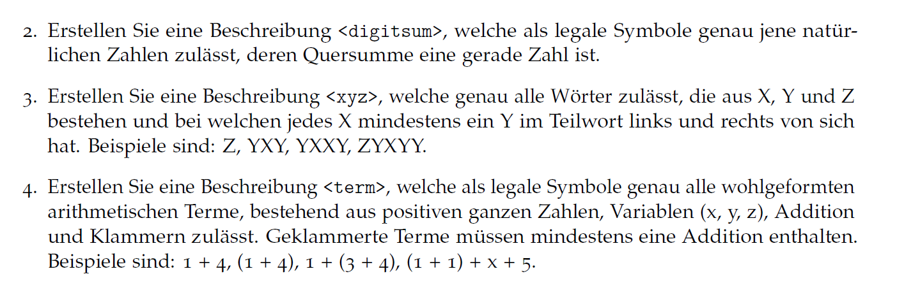
Aufgabe 5: EBNF

Slide 46
Nachbesprechung Übung 2

Slide 47
Lösung Übung 2, Aufgabe 2
/* * Author: Maximiliana Muster * für Einführung in die Programmierung */ public class HelloProgrammer { public static void main(String[] args) { System.out.println("Hello, my name is Max!"); } }

Slide 48
Lösung Übung 2, Aufgabe 4
Notes:
Student soll ev. Lösung präsentieren
Lösung:
<ungerade> <= 1 | 3 | 5 | 7 | 9
<gerade> <= 0 | 2 | 4 | 6 | 8
<geradezahl> <= [+ | -] {<gerade> | <ungerade>} <gerade>

Slide 49
Lösung Übung 2, Aufgabe 4
<ungerade> <= 1 | 3 | 5 | 7 | 9
<gerade> <= 0 | 2 | 4 | 6 | 8
<geradezahl> <= [+ | -] {<gerade> | <ungerade>} <gerade>
Notes:
Student soll ev. Lösung präsentieren
Lösung:
<ungerade> <= 1 | 3 | 5 | 7 | 9
<gerade> <= 0 | 2 | 4 | 6 | 8
<geradezahl> <= [+ | -] {<gerade> | <ungerade>} <gerade>

Slide 50
Lösung Übung 2, Aufgabe 4
Notes:
Student soll ev. Lösung präsentieren
Innerhalb von Ableitungen sind Klammern “()” manchmal nötig.
Lösung: abhängig von Grammar
<geradezahl>
[+ | -] {<gerade> | <ungerade>} <gerade> “ersetzen”
{<gerade> | <ungerade>} <gerade> “option nicht gewählt”
(<gerade> | <ungerade>) <gerade> “Wiederholung 1x”
<gerade> <gerade> “Auswahl ‘gerade’”
2 <gerade> “ersetzen”
2 8 “ersetzen”

Slide 51
Lösung Übung 2, Aufgabe 4
<geradezahl>
[+ | -] {<gerade> | <ungerade>} <gerade> “ersetzen”
{<gerade> | <ungerade>} <gerade> “option nicht gewählt”
(<gerade> | <ungerade>) <gerade> “Wiederholung 1x”
<gerade> <gerade> “Auswahl ‘gerade’”
2 <gerade> “ersetzen”
2 8 “ersetzen”
Notes:
Student soll ev. Lösung präsentieren
Innerhalb von Ableitungen sind Klammern “()” manchmal nötig.
Lösung: abhängig von Grammar
<geradezahl>
[+ | -] {<gerade> | <ungerade>} <gerade> “ersetzen”
{<gerade> | <ungerade>} <gerade> “option nicht gewählt”
(<gerade> | <ungerade>) <gerade> “Wiederholung 1x”
<gerade> <gerade> “Auswahl ‘gerade’”
2 <gerade> “ersetzen”
2 8 “ersetzen”

Slide 52
Lösung Übung 2, Aufgabe 4
Notes:
Student soll ev. Lösung präsentieren
Lösung:
<g> <= [ <g> X <g> YY <g> | <g> YY <g> X <g> ]
<x2ygemischt> <= <g>

Slide 53
Lösung Übung 2, Aufgabe 4
<g> <= [ <g> X <g> YY <g> | <g> YY <g> X <g> ]
<x2ygemischt> <= <g>
Notes:
Student soll ev. Lösung präsentieren
Lösung:
<g> <= [ <g> X <g> YY <g> | <g> YY <g> X <g> ]
<x2ygemischt> <= <g>

Slide 54
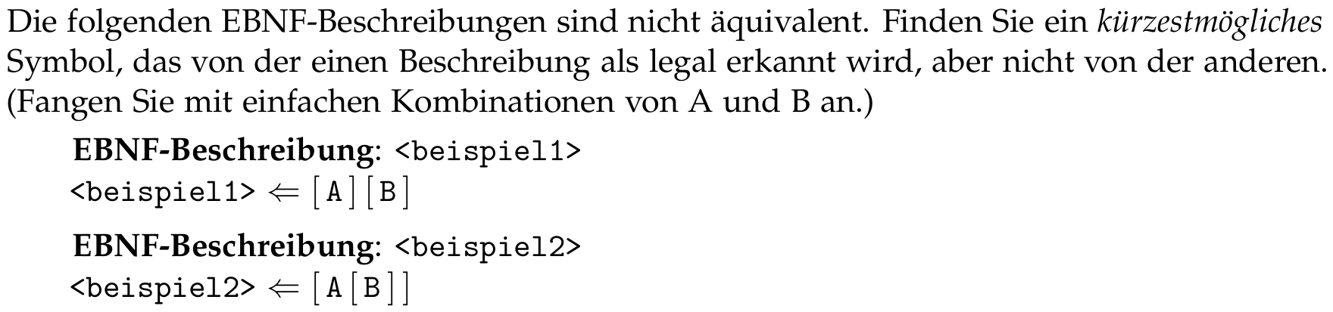
Lösung Übung 2, Aufgabe 4
Notes:
Student soll ev. Lösung präsentieren
Lösung:
B ∈ L(<beispiel1>)
B ∉ L(<beispiel2>)

Slide 55
Lösung Übung 2, Aufgabe 4
Notes:
Student soll ev. Lösung präsentieren
Lösung:
<doppelt> <= [ X <doppelt> YY ]

Slide 56
Weitere Fragen zu IntelliJ oder Git?

